Slide 1

Bind 9
Referat von Yanni Alshoufi

Slide 2
Inhalt
Zonen vs. Domains
Resource Records
✨Magie✨
Maturaformulierung :)

Slide 3
Zonen vs. Domains
fitness-app.com
Domain:
Grundeinheit
String für Menschen
„fitness-app.com“
meint auch
„the.fitness-app.com“
Zone:
Konfiguriert Domains
Nicht Domain-gebunden
„fitness-app.com“
meint NICHT
„the.fitness-app.com“
.
com
fitness-app
the

Slide 4
Resource Record (RR)
Grundlegende Informationseinheit
[<name>] [<ttl>] [<class>] <type> <rdata>
Z. B.:
yanni.com. 300 IN A 50.17.235.133

Slide 5
Resource Record (RR) − Typ
[<name>] [<ttl>] [<class>] <type> <rdata>
Wichtigste Typen:
A … IPv4-Adresse (bzw. AAAA für IPv6)
CNAME … Canonical“ Name = Alias
NS … Nameserver
MX … Mail Exchange
(PTR … für Reverse-Maps ➔ IP-Adresse zum Host)

Slide 6
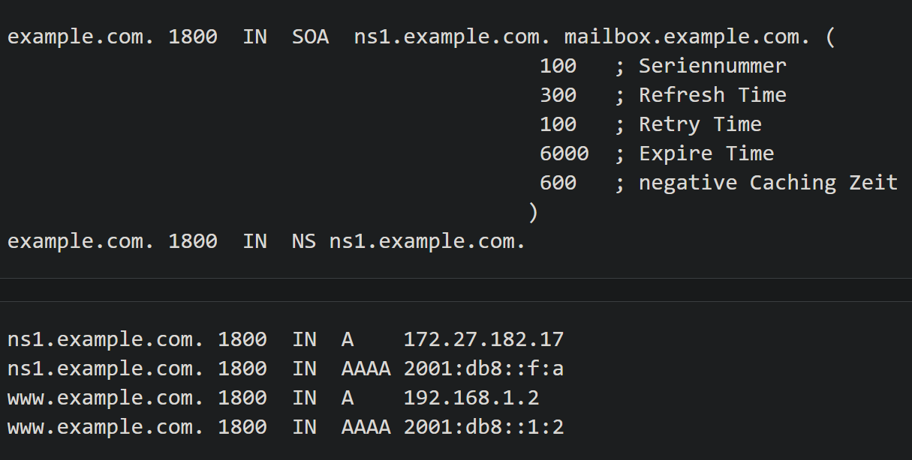
Zonen-Dateien
Darin werden RRs einer Zone konfiguriert

Slide 7
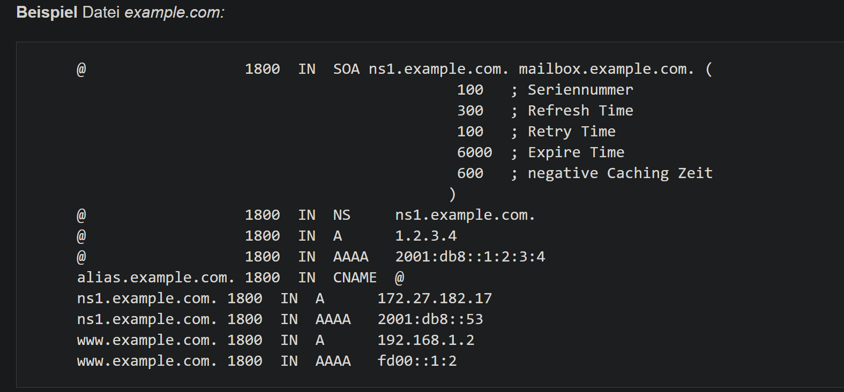
Zonen-Dateien
@ … Zonen-Name
Ein Gefühl dafür: https://mxtoolbox.com/SuperTool.aspx

Slide 8
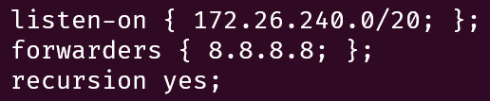
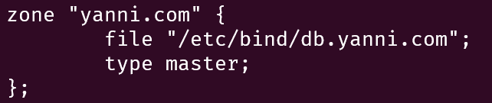
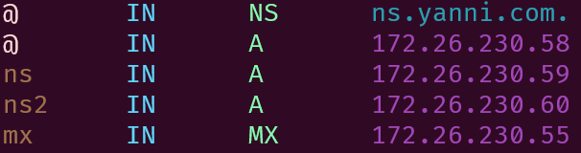
Wie cool wäre es…
sudo apt install …
Konfigurieren
In diesem Netz gibt‘s einen Server
Oh, und falls du nichts im Netz findest => nimm einfach den von Google
Suche Rekursiv nach dem nächstbesten!!
Und Zonen
Da ist die Zonen-Datei für yanni.com

Slide 9
✨Magie✨
Bind 9!!!

Slide 10
✨Magie✨
Demo! :)

Slide 11
✨Magie✨
In der realen Welt

Slide 12
Maturaformulierung
Zu konfigurieren (Zone „htl-leonding.ac.at“):
Auf 10.5.3.3 und auf 10.5.3.4 sind zwei Name Server, die auf „dns1.htl-leonding.ac.at“ bzw. „dns2.htl-leonding.ac.at“ lauten sollten
Auf „nw.htl-leonding.ac.at“ lautend sollte der Service erreichbar sein, der auf 10.3.3.1 und auf 4b:33:11:bb:54 läuft
Auf „mail.htl-leonding.ac.at“ lautend sollte der Mail-Server zu finden sein, welcher in Wirklichkeit auf der IP-Adresse 10.110.110.110 läuft

Slide 13
Vielen Dank für die Aufmerksamkeit! :)
Noch Fragen?

